Slide 1
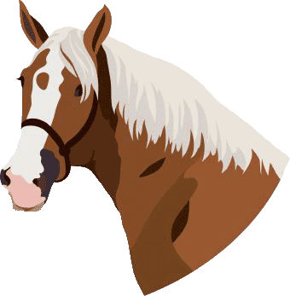
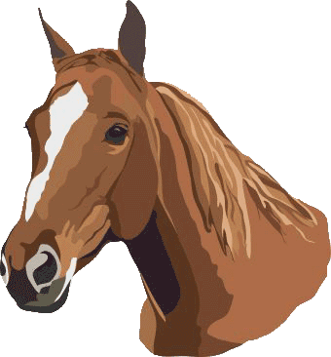
Лошадь в мире человека
www.zooclub.ru
Лошади являются, безусловно, одними из самых полезных животных для человека. С древних времен их использовали в пищу, для производства шкур, для работы в сельском хозяйстве и промышленности, как военного помощника, как средство передвижения и просто для удовольствия.
Notes:
http://zooclub.ru/horses/302.shtml

Slide 2
Лошади - очень приспособленные животные, которые могут жить в различных широтах при различных температурах и окружающих условиях. Так, например, пони бхути и спити, которые живут в индийских Гималаях, хорошо приспособлены к высокогорью и при этом они плохо переносят высокую влажность и температуру, если спускаются в низины.
Ахалтекинская лошадь исключительно хорошо приспособлена к суровому климату пустыни Каракумы в Туркмении. Широко известен случай, произошедший в 1935 году, когда всадники на ахалтекинских лошадях добрались из Ашхабада в Москву. За 84 дня они преодолели 4 тысячи километров долгого и сложного путешествия, в том числе и через пустыню.

Slide 3
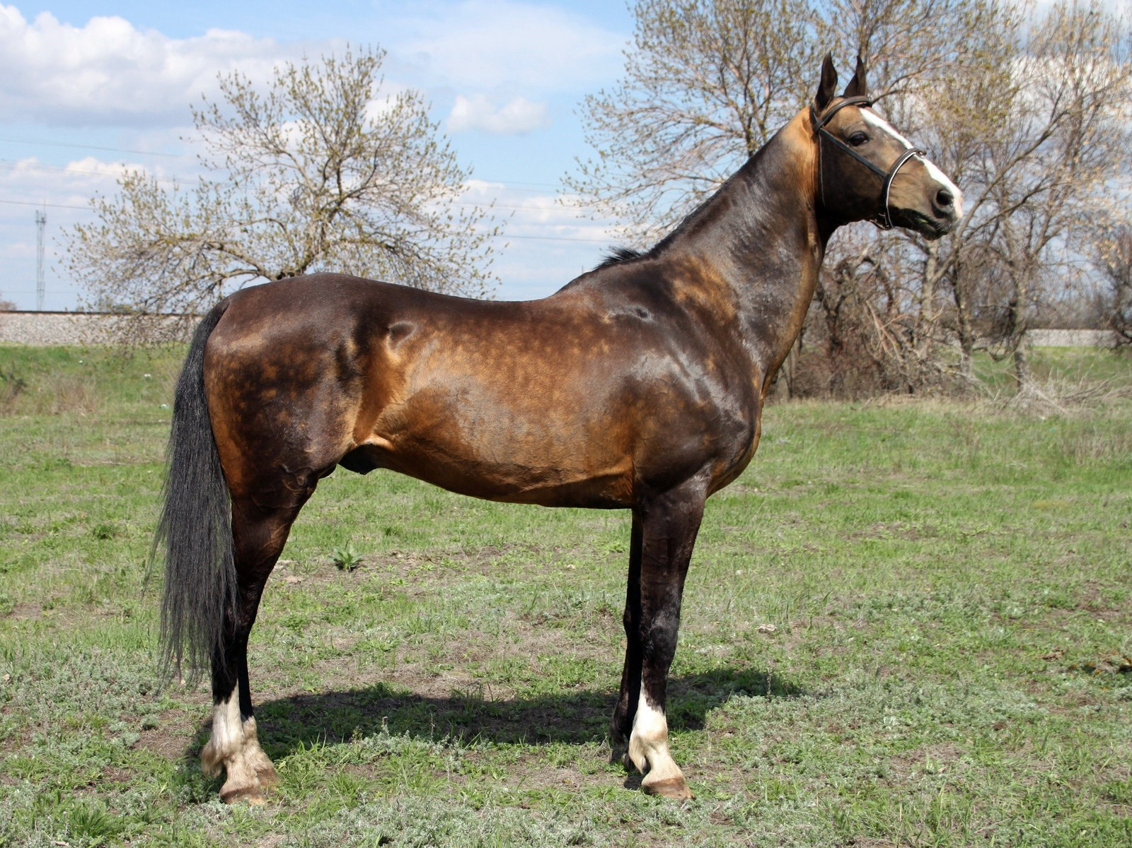
Ахалтекинская лошадь

Slide 4
Столетиями выводили люди различные породы лошадей, каждая из которых прекрасно приспосабливалась к окружающим ее условиями. Считается, что первые различия между лошадьми стали появляться, когда были одомашнены первые лошади и запряжены в обозы и телеги.
Мифы о кентаврах появились, как думают некоторые исследователи, когда люди впервые увидели всадника верхом на лошади. Со стороны всадник и лошадь производили впечатление единого существа - получеловека - полулошади.

Slide 5
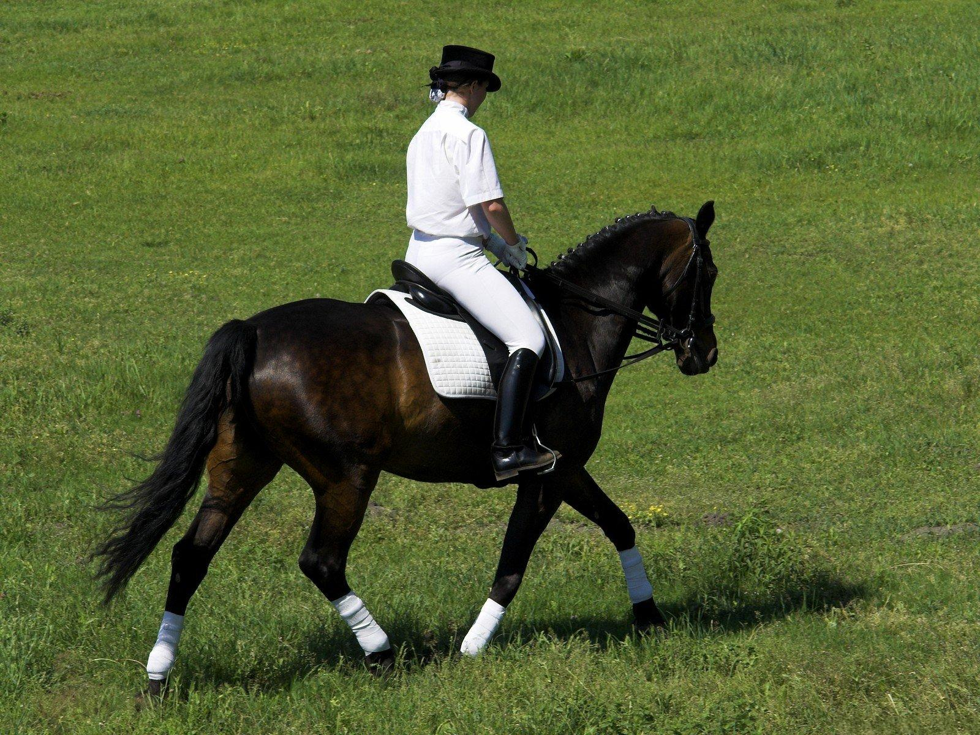

Slide 6
Первые рисунки изображают всадника, сидящего на лошади в необычной для нас манере - на спине, ближе к крупу. Изображения ассирийцев, сделанные в 800 году до н.э. уже демонстрируют современную посадку человека на лошади - сразу за холкой. Вероятно, именно с этого времени люди стали использовать именно этот способ верховой езды.
До наших дней сохранились барельефы, на которых изображены ассирийские вельможи, охотящиеся верхом. Тогда еще не было изобретено седло, а управление лошади осуществлялось с помощью узды, которой всадник управлял с помощью ноги, а руки были свободны для стрельбы из лука. Это доказывает, что даже в древние времена лошади использовались для досуга, не только исключительно в военных целях.

Slide 8
Древние греки и римляне изобрели колесницы, а также такой вид спортивных соревнованиях, как бега лошадей, запряженных в колесницы. В 648 г. до н.э. на Олимпийских играх ввели состязания колесниц, запряженных четверками лошадей. Одним из первых знаменитых возничих был Ксенофон, который написал первый учебник об искусстве верховой езды.
С одомашниванием лошади маленький мир начал расширять свои границы для человечества, приоткрывая перед ним новые горизонты.

Slide 10
Лошадь с древних времен очень важную роль в жизни человека. И сейчас в некоторых культурах, например, у казахов, лошадь является неотъемлемой частью жизни людей. В некоторых странах лошади до сих пор используются в сельском хозяйстве и для перемещения, а во многих труднодоступных районах, например, высокогорных, лошадь всегда будет иметь преимущество перед трактором. Между прочим, сейчас появилась тенденция и в высокоразвитых в техническом плане странах заменять моторизированную технику лошадьми, что обусловлено высокой экологичностью и экономичностью их использования.

Slide 12
Тем не менее, с приходом эры механизации роль лошадей в жизни человека несколько изменилась. Более того, для упряжных пород, которых ранее использовали в промышленности и в сельском хозяйстве, наступили тяжелые времена, некоторым из них даже грозит вымирание. Ассоциации заводчиков этих пород прикладывают сегодня огромные усилия, чтобы сохранить этих лошадей.

Slide 14
Многие упряжные породы часто скрещиваются с легкими, например, с английскими чистокровными лошадьми, чтобы получить верховых лошадей средней тяжести. Некоторые пивовары в Англии и в Европе, в том числе и в России, имеют специальные конюшни и разводят там упряжных лошадей, таких как шайрская, клейдесдальская и ютская породы, которых запрягают в пивоварные тележки и используют в рекламных целях на улицах городов, в том числе и во время фестивалей и праздников.

Slide 16
Сегодня лошади и пони используются в основном для любительской верховой езды и в спорте. Меняется и облик старинных пород. Например, если раньше олденбургская и ганноверская лошади были достаточно тяжелы, то сегодня их облик облагородился, и их используют для верховой езды и спорта (конкура, выездки).

Slide 17
Олденбургская порода лошадей

Slide 18
Война. Лошади играли огромную роль при ведении военных действий в древности. Первые войны с использованием лошадей, предположительно, начались около 500 г. до н.э., когда лошадей запрягали в колесницы. Далее греки начали использовать в войнах всадников верхом на лошадях, вооруженных луками и стрелами. В те времена еще не использовались седла и стремена, поэтому воевать верхом на коне было своего рода большим мастерством.
Во времена Древнего Рима лошади использовались, преимущественно, для того, чтобы привозить и увозить воинов с полей сражения, а сами сражения происходили между пешими.

Slide 20
Вплоть до 15-го века в Англии лошади были небольшие и невысокие, особенно по нынешним меркам. Генриху VIII пришлось приложить много усилий, чтобы заставить своих подданных разводить более крупных лошадей. Лошади на европейском континенте были выше и мощнее, поэтому начался их экспорт в Великобританию.
Впоследствии, когда появились рыцари в тяжелом обмундировании, заводчикам пришлось разводить средне тяжелых лошадей, которые были в состоянии выдержать вес облаченного в доспехи всадника. Обмундирование рыцаря весило около 150 кг, поэтому лошади должны были быть достаточно крупными и сильными.

Slide 22
В 1651 году Оливер Кромвель исключил из британской армии тяжелых лошадей и начал импортировать арабских лошадей, которые были более легкими, резвыми и подвижными.
Первая мировая война стала последней войной, где массово использовались лошади. Так, в английской армии насчитывалось около миллиона лошадей, мулов и мулиц. С тех пор военные лошади Англии используются для королевских выездов и парадов, а также под седлом у гвардейцев, несущих службу возле Букингемского дворца.

Slide 24
Средство передвижения. С тех пор, как была одомашнена лошадь, ее использование как средство передвижения для человека было неоценимым. До сих пор ведутся споры насчет того, когда именно впервые человек стал использовать лошадь для верховой езды и в упряжи. Свидетельства тому, что лошадь с древних времен была знакома с уздой, находят на древних раскопках, например, в Иране (2000-1900 гг. до н.э.), в Украине (4200-3750 гг. до н.э.). Однако, несмотря на это, седла и стремена начали использовать еще очень нескоро.

Slide 26
Вероятно, задолго до того, как начали использовать в упряжи лошадей, запрягали волов и ослов как упряжных животных. Первые возы делали с деревянными колесами и осью посередине, с каждой стороны к которой запрягалось по одной лошади. Первые упряжки были сделаны в виде ярма, которое было закреплено на холке у вола. Это был очень удобный способ, однако для лошадей он не годился. "Современный" хомут был изобретен в средние века.

Slide 28
Первые экипажи представляли собой очень тяжелые повозки, которые часто не имели элементарной амортизации. В них впрягались крупные тяжелые лошади, которые были в состоянии тащить эти экипажи по неровным, разбитым и грязным дорогам. В Англии первый общественный дилижанс появился в 16-м веке. Обычно в него запрягали четверку лошадей, и он следовал согласно заранее составленному расписанию.
С улучшением дорог и самих экипажей, постепенно можно было заменить тяжелых упряжных лошадей на более легкие породы. Голландия стала первой страной, которая значительно улучшила качество дорог, многие из которых были проложены вдоль каналов. Со временем экипажи все более усовершенствовались и становились удобнее и комфортнее. Богатые люди начали покупать собственные выезды, для того чтобы с комфортом путешествовать по стране.

Slide 30
В конце 19 века появилась конная железная дорога, а также конные омнибусы. Вагоны по железной дороге тянули, как правило, четыре лошади, которые двигались со скоростью около 10-11 км/ч. На железной дороге еще долго после изобретения паровоза использовалась лошадиная сила: на пригородном сообщении и между небольшими населенными пунктами.
Любимыми упряжными лошадьми на европейском континенте были олденбургские, ганноверские и голштинские лошади, а в Англии пользовались спросом клевелендские гнедые и английские чистокровные. Следует отметить, что многие породы, которые когда-то использовались в качестве упряжных, теперь с успехом применяют под седло и для спорта.

Slide 32
Промышленность и торговля. Лошадь играла в промышленности долгие годы очень важную роль, а с тех пор как ее стали запрягать, она в значительной степени способствовала развитию торговли. С помощью лошадей люди получили возможность путешествовать, перевозить товар, а следовательно, торговать с соседними государствами.
Хан Чубилай, внук Чингисхана, организовал первую конную курьерскую службу, которая охватывала всю империю. В какой-то мере она стала прародительницей современной почтовой службы. Почтовые экипажи, в которые запрягались лошади, начали использоваться в 19-м веке, когда улучшилось качество дорог. За соблюдение расписания и постоянный резвый темп движения лошади расплачивались своим здоровьем - редкая из них выдерживала на этой работе больше четырех лет.

Slide 34
Лошадь широко использовалась и в промышленности, особенно на шахтах, где работали тысячи пони, проводивших всю свою жизнь под землей и в прямом смысле слова, не видя белого света. Многие из этих пони слепли.

Slide 36
Перенос грузов. Вьючные животные имеют на спине, как правило, специальное седло или корзину для груза. Лошади и пони использовались в качестве вьючных животных в тех местностях, куда невозможно было добраться на телегах и упряжках.
Во многих гористых странах, например, в Тибете или Монголии, пони до сих пор являются незаменимым средством передвижения и переноса грузов в труднодоступные районы. Кроме того, лошади до сих пор участвуют как вьючные животные в охотах. Так, когда охотник убивает оленя, то разделывает тушу, а лошадь использует для ее перевозки.

Slide 38
В Англии еще совсем недавно использовали пони на оловянных шахтах на восточном побережье, а шетландские пони переносили торф в корзинах на Шетландских островах.
И сейчас не редкость увидеть во многих развитых странах пони, несущего груз, особенно в тех местах, где иное средство передвижения просто невозможно.

Slide 40
Сельское хозяйство. Хотя лошади работали в сельском хозяйстве уже тысячи лет, особый вклад они внесли в 18 и 19-м веках, когда постепенно вытеснили волов. В зависимости от климата и окружающих условий в разных странах были выведены различные породы.
С сельскохозяйственными работами наилучшим образом справлялись такие породы как шайры, клейдесдалы, першероны, в гористых областях, например, в Шотландии, широко использовались местные породы пони.
Лошади и сейчас используются в некоторых областях Северной и Южной Америки, Австралии для работы со стадами скота, а некоторые фермеры и сегодня имеют в своем хозяйстве пару лошадей, работающих там, где невозможна работа трактора.

Slide 42
Полиция. Первая конная полиция была основана в 1758 году в Лондоне. И с тех пор лошади играют очень важную роль в работе полиции, особенно во время патрулирования различных массовых мероприятий (парадов, карнавалов, концертов и т.д.), а также улиц, парков, скверов и др. Лошади, которые работают в полиции, проходят перед этим интенсивный тренинг, который учит их оставаться спокойными в толпе, при различных взрывах, выстрелах и др.

